Slide 1



Сахалинская практика доступной медицины

Slide 2
треки | Этапы |  |  |  | Результаты
Обеспечение единых принципов формирования расписания | Анализ текущей ситуации и сбор параметров и принципов формирования расписания в МО | Разработка нормативных актов, регламентирующих время приема пациентов в зависимости от профиля врача и причины обращения | Разработка типовых наборов расписания на пилотных учреждениях и тиражирование на регион | Формирование расписания в каждом МО и контроль правильности формирования | Расписание записи на прием формируется по единым принципам . Плановая нагрузка на МО контролируется.
Реализация механизма «Лист ожидания» | Включение функционала ЛО и «вызов врача на дом» в МИС | Проверка и актуализация инструкций по формированию и обработке листов ожидания и вызовов на дом |  |  | Каждый пациент, обратившийся за помощью фиксируется в системах и не «теряется»
Создание структуры маршрутизации пациентов | Создание единого колл-центра Министерства, обеспечивающего функционал регистратур в МО | «Закрытие регистратур» | Регулярная актуализация скриптов работы колл-центра и корректировка действий диспетчеров | Обеспечение обратной связи от пациентов на ежедневной основе | Каждый пациент правильно маршрутизирован. У пациента есть возможность решить все вопросы «дистанционно» до посещения МО
Создание единого информационного пространства | Обеспечение отображения расписания всех МО в режиме «онлайн» (на основе МИС/ГИС) | реализация наборов аналитической отчетности, отражающей качество наполнения расписания и фактическую доступность записи | реализация масштабируемого решения колл-центра | Роботизация процесса получения обратной связи и предоставления доступа учреждениям к результатам | Все участники работают в едином информационном пространств и подчинены единым правилам обработки данных. Результат работы с пациентом - объективен
Создание «обслуживающих» и организующих структур | Создание Проектного офиса Министерства с полномочиями контроля деятельности МО в части организации помощи | Создание структуры выполняющей функции анализа расписания/доступности записи и полномочиями на изменение расписаний в соответствии со стандартами (миниофис) | Обеспечение регулярных (еженедельных) встреч Проектного офиса с получением обратной связи от МО, а также с корректировкой деятельности офиса и МО |  | Все МО обеспечены обратной связью и своевременной корректировкой действий. Обеспечена быстрая реакция на изменение внешних и внутренних факторов, влияющих на процесс

Slide 3
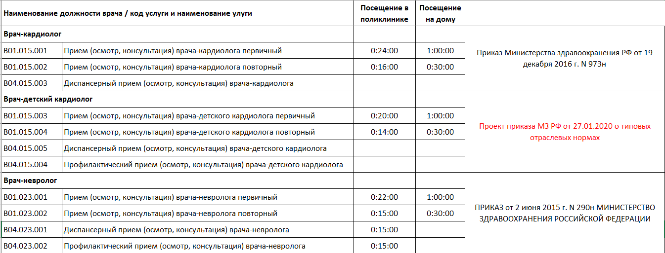
Трек: Обеспечение единых принципов формирования расписания
Этапы |  |  |  | Результаты
Анализ текущей ситуации и сбор параметров и принципов формирования расписания в МО | Разработка нормативных актов, регламентирующих время приема пациентов в зависимости от профиля врача и причины обращения | Разработка типовых наборов расписания на пилотных учреждениях и тиражирование на регион | Формирование расписания в каждом МО и контроль правильности формирования | Расписание записи на прием формируется по единым принципам. Плановая нагрузка на МО контролируется.
Проанализирована федеральная и региональная база, регламентирующая нагрузку на врача
Произведена типизация должностей и услуг
Сформированы нормы нагрузки врачей специалистов
Распоряжение Министерства здравоохранения Сахалинской области «Об утверждении норм нагрузки врачей-специалистов и порядка определения плановой функции врачебной должности»

Slide 4
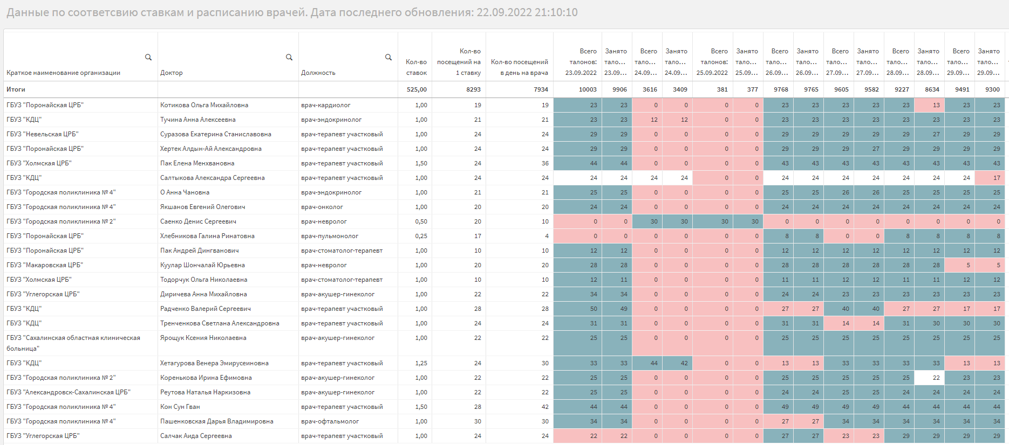
Трек: Обеспечение единых принципов формирования расписания
Этапы |  |  |  | Результаты
Анализ текущей ситуации и сбор параметров и принципов формирования расписания в МО | Разработка нормативных актов, регламентирующих время приема пациентов в зависимости от профиля врача и причины обращения | Разработка типовых наборов расписания на пилотных учреждениях и тиражирование на регион | Формирование расписания в каждом МО и контроль правильности формирования | Расписание записи на прием формируется по единым принципам. Плановая нагрузка на МО контролируется.
Единое расписание
Увеличен поток пациентов на 30% без увеличения нагрузки врачей
Создана система объективного контроля организации работы поликлиник
БЫЛО
СТАЛО
3653
5686
ТАЛОНЫ К ВРАЧАМ-ТЕРАПЕВТАМ
15.11 – 21.11
ручная выгрузка записанных на прием
06.12 – 12.12
налажен автоматический контроль расписаний

Slide 5
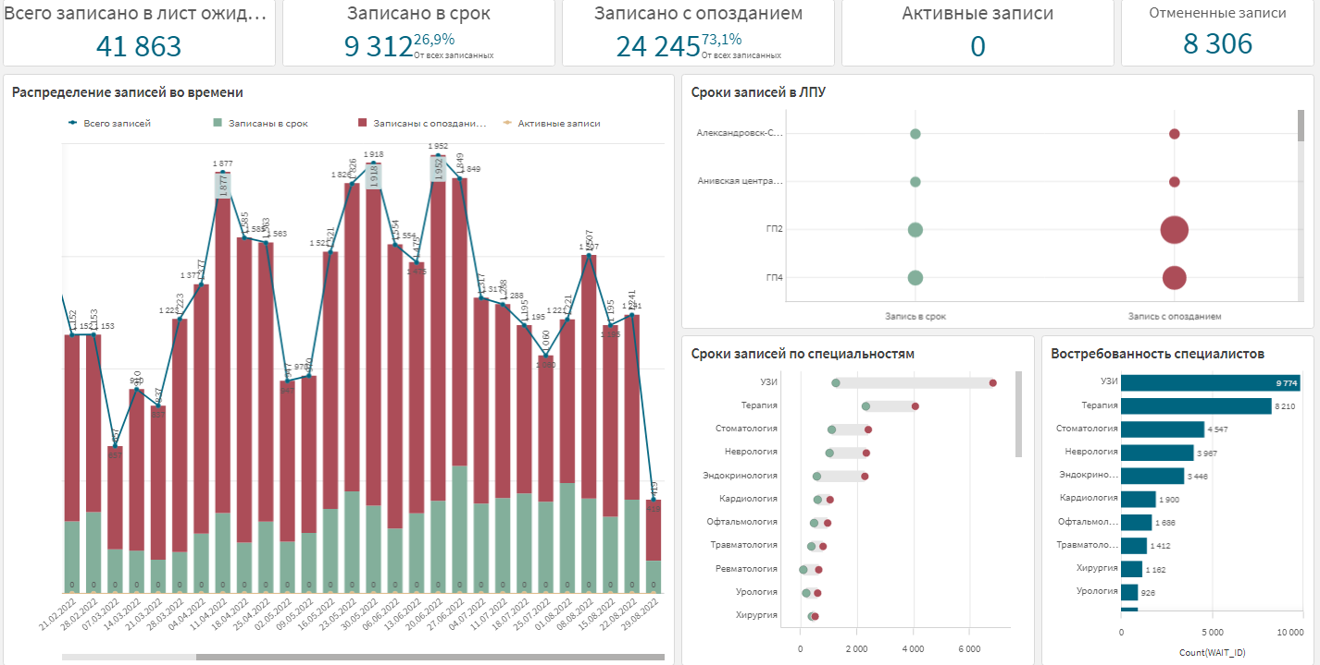
Трек: Реализация механизма «Лист ожидания»
Этапы |  | Результаты
Включение функционала листа ожидания в медицинской информационной системе | Проверка и актуализация инструкций по формированию и обработке листов ожидания и вызовов на дом | Каждый пациент, обратившийся за помощью гарантированно принимается врачом
Как работает:
При невозможности записи пациент помещается в лист ожидания, пациент может определить желаемую дату приема
Операторами подбираются подходящие специалисты из всех организаций
С пациентом связывается call-центр, согласовывается дата визита, осуществляется запись на прием
Эффекты:
- механизм гарантированного приема врачом
- механизм оценки кадрового обеспечения
- механизм выявления организационных проблем

Slide 6









Трек: Создание структуры маршрутизации пациентов
Этапы |  |  |  | Результаты
Создание единого колл-центра Министерства, обеспечивающего функционал регистратур в МО | «Закрытие регистратур» | Регулярная актуализация скриптов работы колл-центра и корректировка действий диспетчеров | Обеспечение обратной связи от пациентов на ежедневной основе | Каждый пациент правильно маршрутизирован. У пациента есть возможность решить все вопросы «дистанционно» до посещения МО
Личный кабинет – результаты всех исследований всегда под рукой
Позвонить в контакт-центр 1-300
Записаться через
региональный портал или мобильное приложение
Лист ожидания – сервис автоматически предлагается при недоступности записи
Сервис Телеврач – нет необходимости идти в поликлинику за рецептом
Записаться через инфомат в поликлинике
Роботизированная система обратной связи (оценка запрашивается у каждого пациента после получения помощи)
Сервис приема жалоб и обращений
на основе контакт-центра 1-300
Распоряжение Министерства здравоохранения Сахалинской области «Об организации работы единого контакт центра «Служба 1-300»
Протоколы и решения Проектного офиса Министерства здравоохранения Сахалинской области
Рабочие инструкции операторов контакт-центра

Slide 7
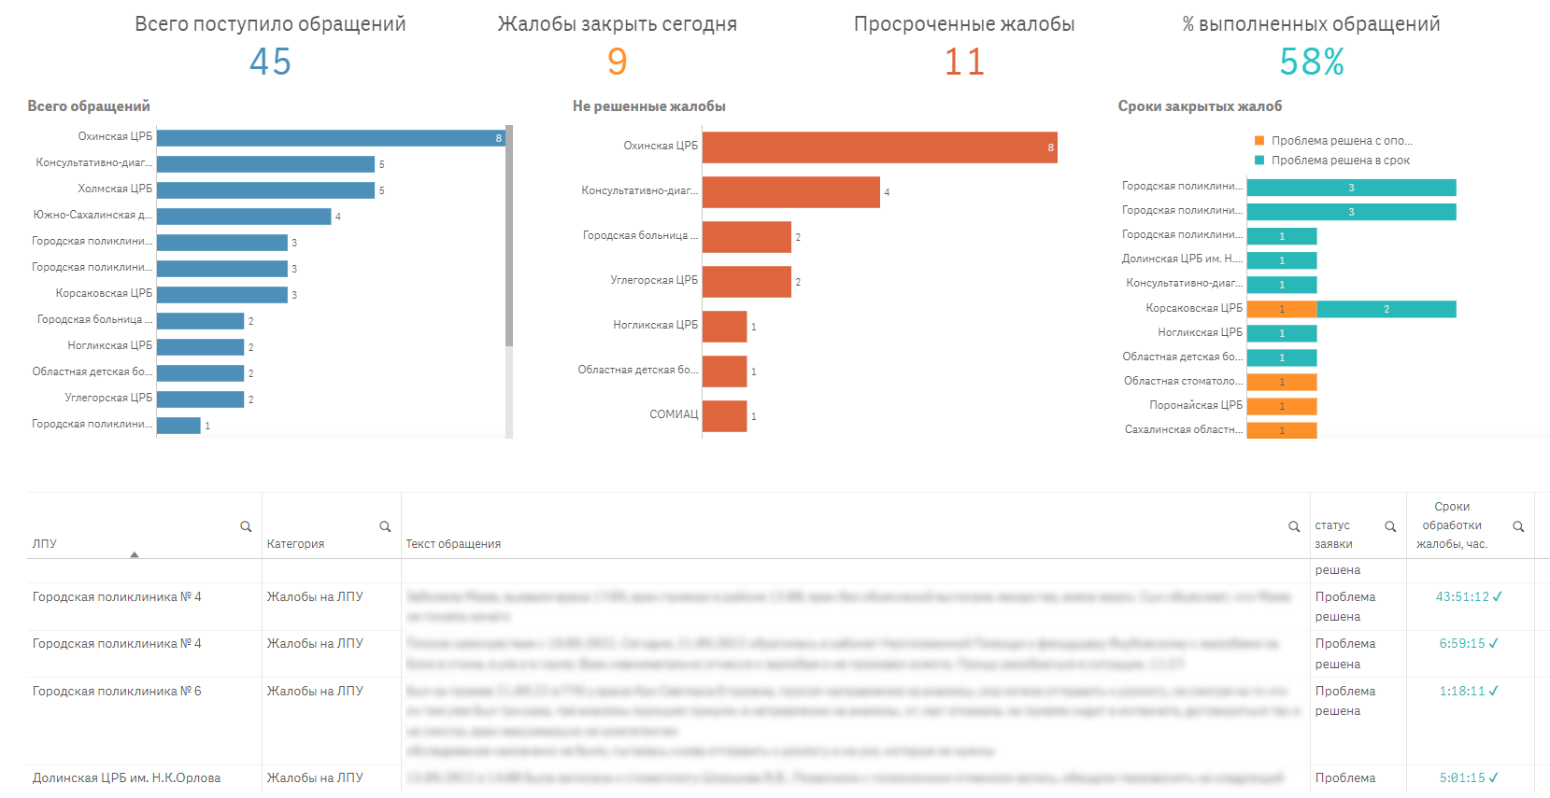
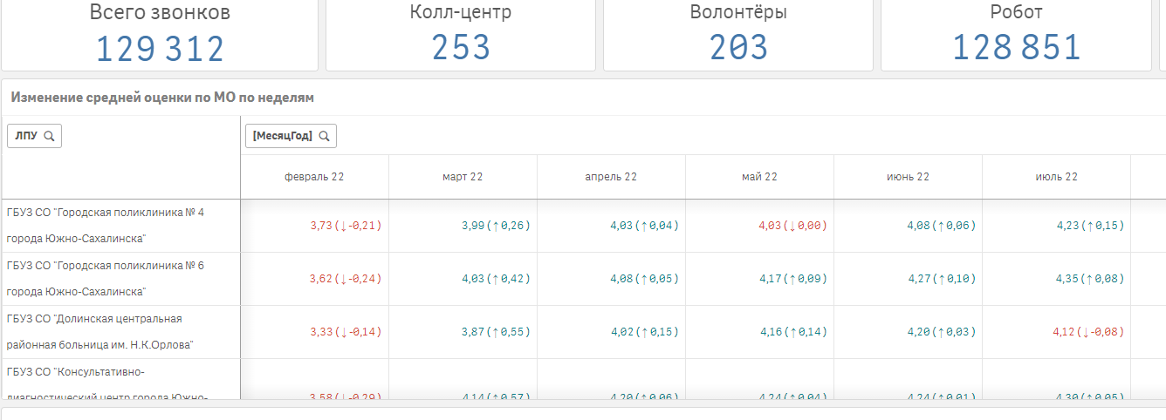
Трек: Создание структуры маршрутизации пациентов
Этапы |  |  |  | Результаты
Создание единого колл-центра Министерства, обеспечивающего функционал регистратур в МО | «Закрытие регистратур» | Регулярная актуализация скриптов работы колл-центра и корректировка действий диспетчеров | Обеспечение обратной связи от пациентов на ежедневной основе | Каждый пациент правильно маршрутизирован. У пациента есть возможность решить все вопросы «дистанционно» до посещения МО
Пациентоцентричный подход
Максимальный охват обратной связью
Объективный сбор информации и автоматический рейтинг медицинских организаций

Slide 8
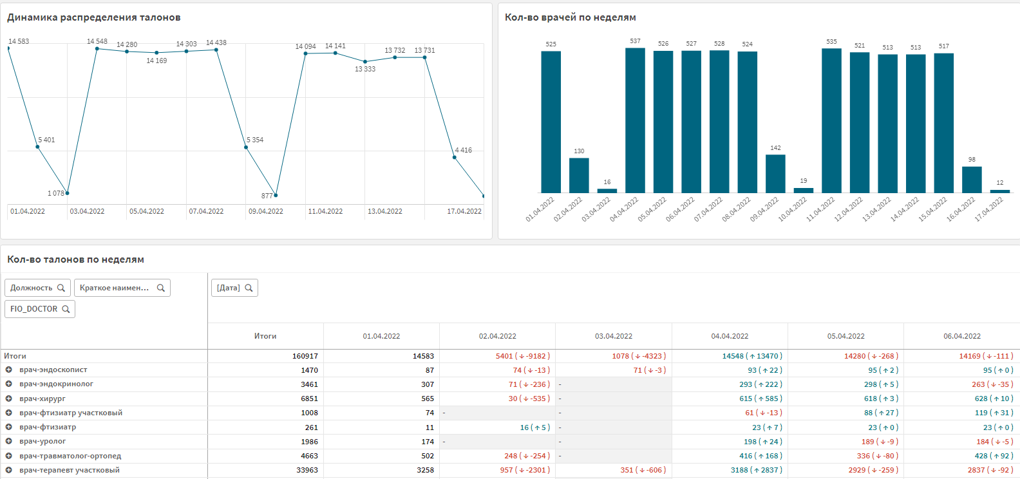
Трек: Создание единого информационного пространства
Этапы |  |  |  | Результаты
Обеспечение отображения расписания всех МО в режиме «онлайн» (на основе МИС/ГИС) | реализация наборов аналитической отчетности, отражающей качество наполнения расписания и фактическую доступность записи | реализация масштабируемого решения колл-центра | Роботизация процесса получения обратной связи и предоставления доступа учреждениям к результатам | Все участники работают в едином информационном пространств и подчинены единым правилам обработки данных. Результат работы с пациентом - объективен

Slide 9
Трек: Создание «обслуживающих» и организующих структур
Этапы |  |  | Результаты
Создание Проектного офиса Министерства с полномочиями контроля деятельности МО в части организации помощи | Создание структуры выполняющей функции анализа расписания/доступности записи и полномочиями на изменение расписаний в соответствии со стандартами | Обеспечение регулярных (еженедельных) встреч Проектного офиса с получением обратной связи от МО, а также с корректировкой деятельности офиса и МО | Все МО обеспечены обратной связью и своевременной корректировкой действий. Обеспечена быстрая реакция на изменение внешних и внутренних факторов, влияющих на процесс
Распоряжение Министерства здравоохранения Сахалинской области «О создании Проектного офиса министерства»
Проектный офис:
Является инструментом управления доступностью
Определяет нагрузку на учреждения и управляет расписанием
Вправе принимать организационные решения для каждого учреждения
Разрабатывает предложения для принятия управленческих решений
Протоколы и решения Проектного офиса Министерства здравоохранения Сахалинской области

